Slide 1
«Методы работы при подготовке к ГИА на уроках математики»
«Актуальные аспекты подготовки учащихся к ОГЭ по математике»
учитель математики,
МБОУ СОШ № 3
Елисеева Татьяна Ивановна

Slide 2
ГИА глазами пессимиста
Вот снова у меня девятый класс.
Так мало грамотных средь них!
Я вглядываюсь в лица: сдаст, не сдаст
В июне ГИА каждый из двоих.
Потом разборки: как и почему;
Системы нет, готовили не так…
И снова я у совести в плену,
Морали-то читать – любой мастак.
А что учитель? Пашет словно вол:
С урока выйдет – мокрая спина.
И думает, чтоб школу не подвёл,
Когда наступит страшная ГИА.

Slide 3
Составляющие готовности учащихся к сдаче экзамена в форме ОГЭ:
предметная готовность или содержательная
информационная готовность
психологическая готовность

Slide 4
Принципы подготовки к ОГЭ
Первый принцип – тематический
Второй принцип – логический
Третий принцип – тренировочный
Четвёртый принцип – индивидуальный
Пятый принцип – временной
Шестой принцип – контролирующий

Slide 5
Информационная готовность к ОГЭ
Работа с родителями
Материалы для подготовки к экзамену
Информационный стенд

Slide 6
Полезные интернет-ресурсы для подготовки к ГИА
http://www.fipi.ru/ ФИПИ
http://statgrad.mioo.ru/ СтатГрад
https://oge.sdamgia.ru/ сайт Д. Гущина
http://karmanform.ucoz.ru/КАРМАН для математика
http://alexlarin.net/ репетиционный ОГЭ
http://www.uchportal.ru/ Учительский портал
Сайты учителей математики: http://burukinann.ucoz.ru/
http://le-savchen.ucoz.ru/
http://mathematics-120.ucoz.ru/

Slide 7
Содержание работы учителя по предметной готовности учащихся к экзамену
Включение в изучение текущего учебного материала заданий, соответствующих экзаменационным заданиям
Устная работа
Домашнее задание в соответствии с КИМами

Slide 8
Карточка № Дана арифметическая прогрессия, разность равна 1,1, первый член равен -7. Найти сумму первых 14 её членов. Дана арифметическая прогрессия 5; 1; -3; … . Какое число стоит в этой последовательности на 7-м месте? Дана арифметическая прогрессия 31; 24; 17; … . Найдите первый отрицательный член этой прогрессии. | Карточка № Дана арифметическая прогрессия, разность равна 4,7, первый член равен 2,1. Найти сумму первых 14 её членов. Дана арифметическая прогрессия 10; 15; 20; … . Какое число стоит в этой последовательности на 9-м месте? Дана арифметическая прогрессия 26; 24; 22; … . Найдите первый отрицательный член этой прогрессии.
Карточка № Дана арифметическая прогрессия, разность равна -8,1, первый член равен 1,4. Найти $а_{6}$. Дана арифметическая прогрессия -8; -5; -2; … . Какое число стоит в этой последовательности на 81-м месте? В первом ряду кинозала 45 мест, а в каждом следующем на 2 больше, чем в предыдущем. Сколько мест в ряду с номером n? | Карточка № Дана арифметическая прогрессия, разность равна -4,9, первый член равен -0,2. Найти $а_{7}$. Дана арифметическая прогрессия 8; 2; -4; … . Какое число стоит в этой последовательности на 41-м месте? В первом ряду кинозала 32 места, а в каждом следующем на 2 больше, чем в предыдущем. Сколько мест в ряду с номером n?

Slide 9
Содержание работы учителя по предметной готовности учащихся к экзамену
Включение в изучение текущего учебного материала заданий, соответствующих экзаменационным заданиям
Устная работа
Домашнее задание в соответствии с КИМами
Тематическое повторение
Повторение геометрии

Slide 10
Вопросы для повторения
Свойство смежных углов. Свойство вертикальных углов. Три признака равенства треугольников. Свойства равнобедренного треугольника. Признаки параллельности двух прямых и обратные к ним теоремы. Теорема о сумме углов треугольника. Свойства прямоугольных треугольников. Определение параллелограмма. Свойства параллелограмма. Признаки параллелограмма. Определение ромба. Свойства ромба. Определение прямоугольника и его свойства. Определение квадрата и его свойства. Определение трапеции. Свойства равнобедренной трапеции. | Формулы площадей треугольника (4 формулы ) , прямоугольника, квадрата, параллелограмма, ромба (2 формулы), трапеции. Теорема Пифагора. Определение подобных треугольников. Теорема об отношении площадей подобных треугольников. Теорема об отношении периметров подобных треугольников. Три признака подобия треугольников. Определения синуса, косинуса, тангенса острого угла прям. треуг-ка. Значения синуса, косинуса, тангенса для углов 30, 45, 60 градусов. Свойство касательной к окружности. Свойство отрезков касательных. Теорема о вписанном угле и её следствия. Центральный угол. Теорема синусов. Теорема косинусов.

Slide 11
Формулы площадей треугольника, прямоугольника, квадрата, ромба, трапеции. Запишите значение cos${60}^{°}$. Укажите но­ме­ра верных утверждений.Если утвер­жде­ний несколько, за­пи­ши­те их номера в по­ряд­ке возрастания 3.1)Если три сто­ро­ны одного тре­уголь­ни­ка пропорциональны трём сто­ро­нам другого треугольника, то тре­уголь­ни­ки подобны. 2) Сумма смеж­ных углов равна 180°. 3)Любая вы­со­та равнобедренного тре­уголь­ни­ка является его биссектрисой. 4. 1) Если угол равен 45°, то вертикальный с ним угол равен 45°. 2) Любые две прямые имеют ровно одну общую точку. 3) Через любые три точки проходит ровно одна прямая. 4) Если расстояние от точки до прямой меньше 1, то и длина любой наклонной, проведенной из данной точки к прямой, меньше 1. 5. 1) Площадь многоугольника, описанного около окружности, равна произведению его периметра на радиус вписанной окружности. 2) Если диагонали ромба равна 3 и 4, то его площадь равна 6. 3) Площадь трапеции меньше произведения суммы оснований на высоту. 4) Площадь прямоугольного треугольника меньше произведения его катетов.

Slide 12
Содержание работы учителя по предметной готовности учащихся к экзамену
Включение в изучение текущего учебного материала заданий, соответствующих экзаменационным заданиям
Устная работа
Домашнее задание в соответствии с Кимами
Тематическое повторение
Повторение геометрии
Дифференцированный подход
Организация работы с тестами
Тренировочные работы в течение года
Мониторинг подготовки к ГИА по математике
Дополнительные занятия по подготовке к ГИА

Slide 13
обучение технике сдачи экзамена
Обучение технике сдачи экзамена
Выбираем минимум для слабоуспевающих
Учим организовать себя на экзамене
Заполнение бланков

Slide 14
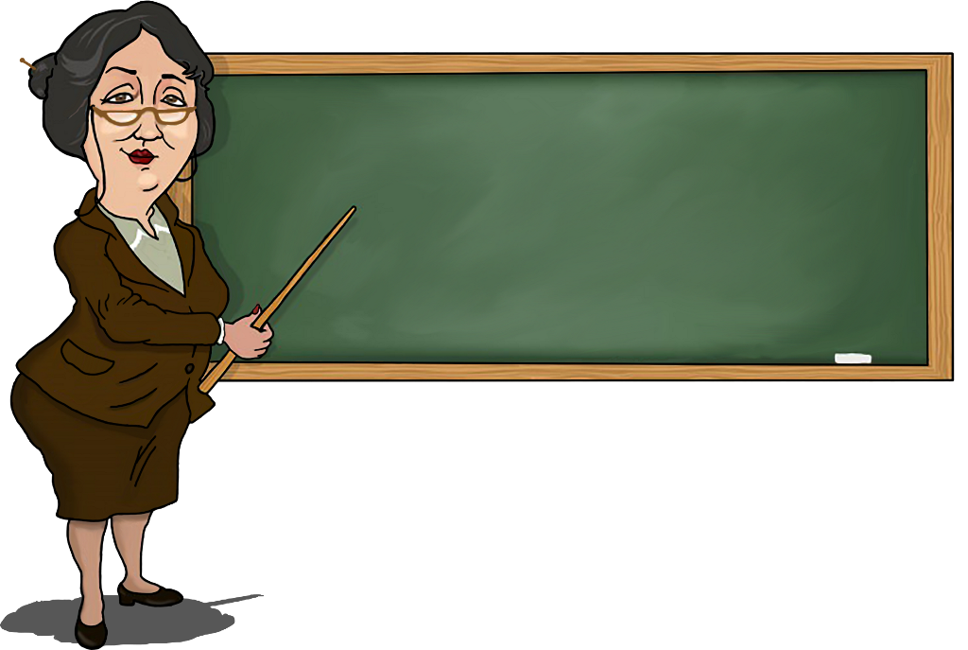
Роль личности учителя в подготовке к ОГЭ
Авторитет учителя
Мотивация к успешной сдаче (создание положительного настроя)

Slide 15
ГИА глазами оптимиста
Ну что, девятый, справишься с ГИА?
Ведь всё получится, ты тесты порешай,
Засядь за книги, не играй в ПК.
Примчится лето быстро, так и знай.
А что учитель? Он всегда с тобой:
Поможет подготовиться, поверь.
А «результатец» будет неплохой,
Откроет пред тобой 10-й дверь.
/просторы интернета/

Slide 16
Желаю Вам удачи на экзамене!

